Slide 1
Dome C site testing: surface layer, free atmosphere seeing, and isoplanatic angle statistics
Aristidi, E., Fossat, E., Agabi, A., et al. A&A, 499, 955 (2009)
2011年12月1日
みさゼミ 沖田博文

Slide 2
1.Introduction [1/3]
Concordia Station (Dome C) は優れた観測地
(i)乾燥した大気
(ii)汚染のないクリアな大気
(iii)長い極夜
(iV)シーイング

Slide 3
1.Introduction [2/3]
南極大陸内陸高原の「雪面」でのシーイングは極めて悪い
→ 1.7” @SP (Marks+1999, Tracouillon+2003)
気球観測によると「上空」でのシーイングは0.3”
→ surface layer (SL)の厚さ200m@SP
地形的にDome CではSLは薄いと予想 (Swain&Gallee2006, Trinquet+2008)

Slide 4
1.Introduction [3/3]
SLとabove surface layer (ASL, いわゆる自由大気)について調査が行われ、季節依存があることが分かってきた。
→ Aristidi+2004（夏の雪面でのシーイング）
→ Lawrence+2004（夏の自由大気のシーイング）
→ Ziad+2008（冬の雪面でのシーイング、等位相角）
→ Triquet+2008（冬の自由大気のシーイング）
・・・
本論文では異なる高度（3m, 8m, 20m）に設置した3台のDIMMからSLの特徴について議論。

Slide 5
2.Results: seeing statistics
[1/6]
DIMM（雪面から8m）
→ 2003-2004 summer
→ 2004-2008, 3.5年で320,000回測定
→ 90%の割合で観測成功
GSMs（雪面から3m, 2台）
→2004-2008, 227,000回測定
→2005年7月-10月に、2台のうち1台はConcordia Stationの屋上
（雪面から20m）に設置
→冬から春にかけての3ヶ月間は3m, 8m, 20mのDIMMで同時観測

Slide 6
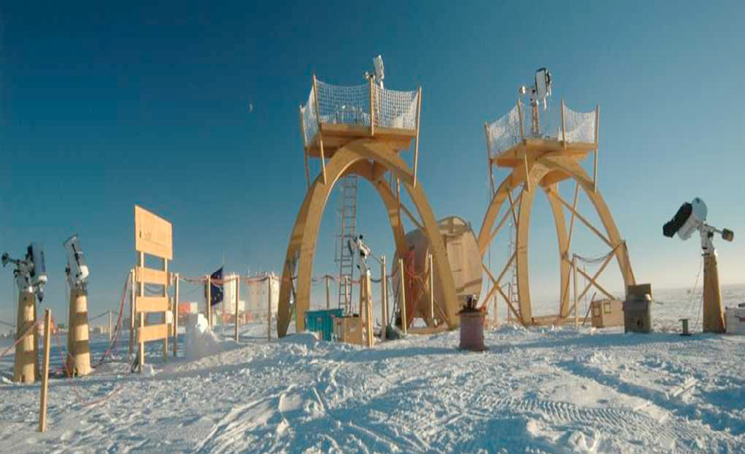
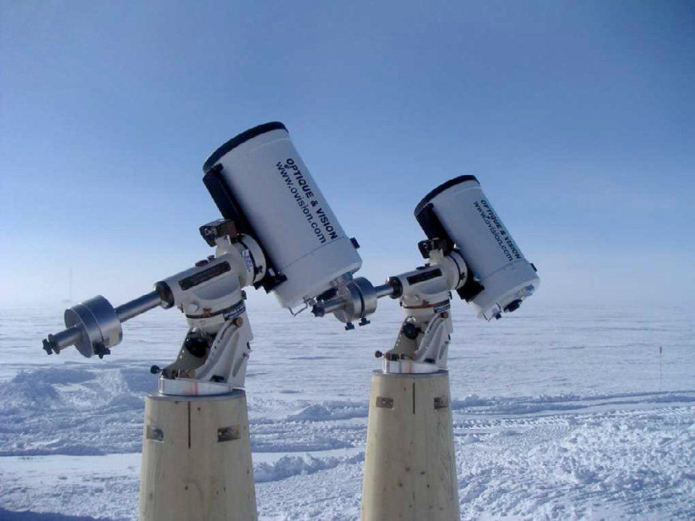
2.Results: seeing statistics
Ziad+2008
GSMs
DIMM
Ziad+2008
Aristidi+2005

Slide 7
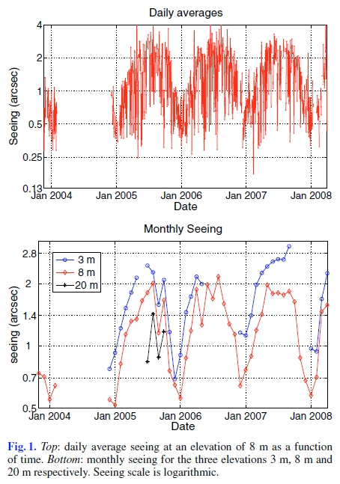
シーイングは季節に大きく依存
夏は平均0.54”@8mだが冬は2”
→ 強い乱流がSLで生じている

Slide 8
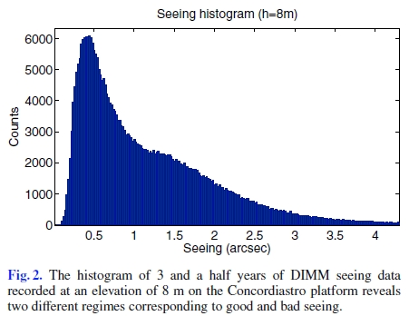
2.Results: seeing statistics
[4/6]
全観測データのヒストグラム
→ bi-modalな分布
→ それぞれはlog-normal
季節毎にデータを分割
→夏(太陽の沈まない11/1-2/4)
→冬(太陽の昇らない5/4-8/11)
→春・秋

Slide 9
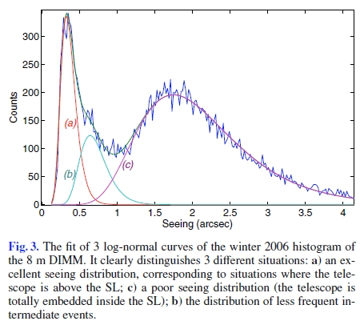
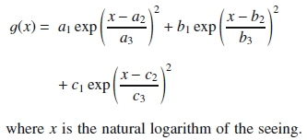
2.Results: seeing statistics
bi-modalな分布
→ 0.3”に鋭いピーク
→ 1.7”に広がった分布
1つの季節のデータから得られた
ヒストグラムなので
→ bi-modalの原因は望遠鏡がSL
の「内」か「外」にあるかの違い
→SLの上端はシャープ
3つのlog-normalの重ね合わせで
ベストフィット
[5/6]

Slide 10
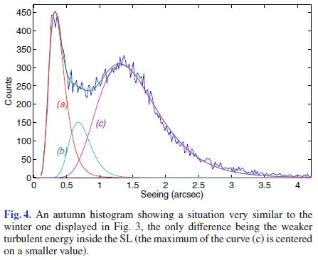
2.Results: seeing statistics
[6/6]
ヒストグラムの重ね合わせ
→ SLとASLの大気は統計的に独立
(c) SLの内
(a) SLの外
(b) 中間の状態
→ SLが単一ではなく薄い層が存在
→ 観測時間内にSLの高度が上下

Slide 11
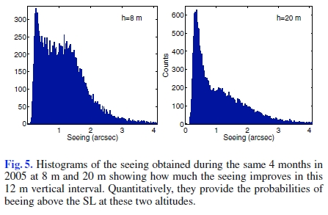
2.Results: a statistical model of the surface layer [1/3]
3つのDIMM観測から、SL内のC_{n}²の高度プロファイルが分かる
(a) はDIMMの高度がSLの上の状態（18%(冬), 24%(秋)）
(c) はDIMMの高度がSLより低い状態（70%, 65%）
20mの高さのGSMでは45%の確率でSLの外

Slide 12
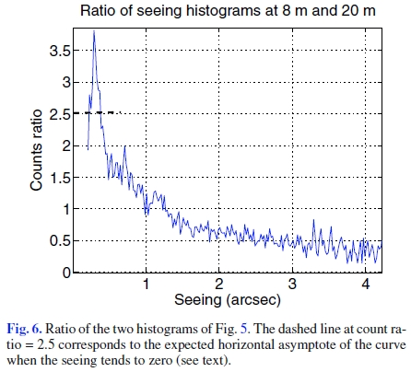
8mと20mのヒストグラムの比
→ 0.5”以下のASLの確率密度関数
(PDF)の比は2.5(一定)となるはず
→結果は一定ではなく0.1～0.3”が
少なく0.3～0.45”が多い
→0.1～0.45”の平均では2.5
→20mの観測は基地の屋上なので
建物の振動によって値が悪化？
→0.4”以下のシーイングは基地の
屋上では観測出来ないのでは？

Slide 13
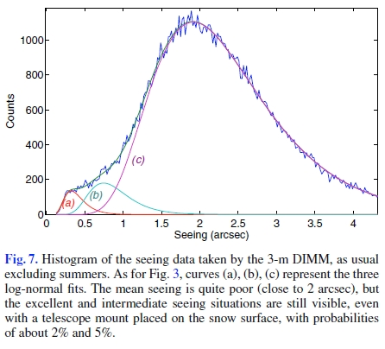
2.Results: a statistical model of the surface layer [3/3]
3mのDIMM観測結果
→ 平均2”と悪い
→ しかし、(a) extremely good 0.3”
(b) very good 0.65” も存在
→このときSLは3m以下もしくは消滅
→このときSLの上端はシャープ

Slide 14
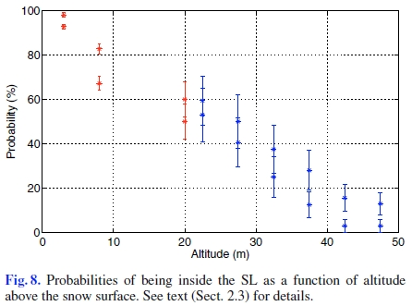
2.Results: the surface layer thickness [1/2]
SLの強度は季節により違う
→冬に強く、秋に弱く、春はその中間
夏は5 p.m. に弱くなる(Aristidi+2006)
→乱流エネルギーが違うだけで、同じ
メカニズムだろう
SLの高さを見積もる
→SLは2つのコンポーネント（主たる
SLの上に弱いSLの層）があると仮定
→SLの厚みはmean/medianで25m

Slide 15
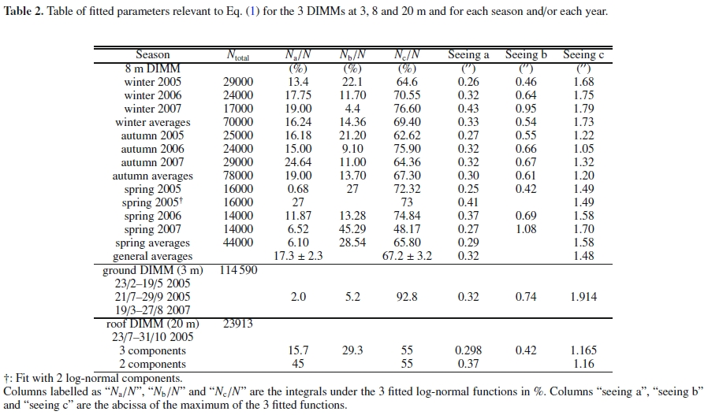
2.Results: the surface layer thickness [2/2]

Slide 16
2.Results: The C_{n}² vertical distribution inside the surface layer
[1/7]
(c) からSL内のC_{N}²の垂直分布が分かる
ある高さh_{t}のシーイングε(h_{t})はそれより上空のC_{N}²の積分で書ける
→ 2005年7月～10月のデータセットを用いてそれぞれのDIMMの
15分間の平均値を用いて議論。
→ 15分間というのは典型的なシーイングの変動周期より短いので
問題無い。

Slide 17
2.Results: The C_{n}² vertical distribution inside the surface layer
2.4.1. First Analysis
[2/7]
各点の平均シーイングからS(h_{i})の平均値<S_{i}>を求める
→ <S₁>=26.25x10⁻¹³ m^{1/3}
→ <S₂>=15.25x10⁻¹³ m^{1/3}
→ <S₃>=7.65x10⁻¹³ m^{1/3}
ASLのシーイング(0.36”=1.38x10⁻¹³m^{1/3})を差し引く
→ <S₁>’=24.87x10⁻¹³ m^{1/3}
→ <S₂>’=13.87x10⁻¹³ m^{1/3}
→ <S₃>’=6.27x10⁻¹³ m^{1/3}
これらの値は全観測の平均なので、SL内に居る割合で割る
→ <S_{i}>”=<S_{i}>’/P(h_{i})

Slide 18
2.Results: The C_{n}² vertical distribution inside the surface layer
2.4.1. First Analysis
[3/7]
<S₁>’’-<S₂>’’, <S₂>’’-<S₃>’’から3-8m, 8-20mの平均のC_{N}²を計算
→ <C_{N}²>=2x10⁻¹³ m^{-2/3} @3-8m
→ <C_{N}²>=0.6x10⁻¹³ m^{-2/3} @8-20m
<S₃>”は20mからSL上端の平均と仮定
→ SL上端は40m程度
→ <C_{N}²>=0.3x10⁻¹³ m^{-2/3} @20m-h_{sl}
雪面-3m及び40mより上空のC_{N}²は今回のデータでは分からない

Slide 19
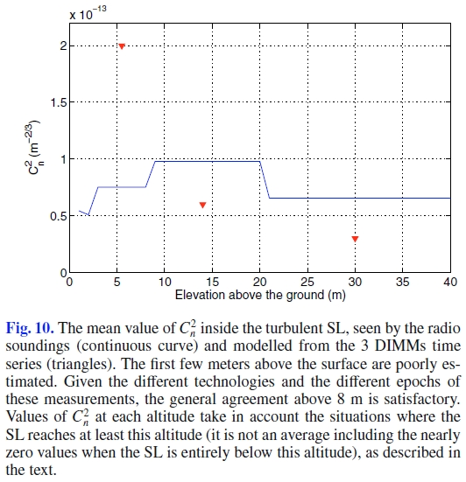
2.Results: The C_{n}² vertical distribution inside the surface layer
[4/7]
Radio soundingsの結果は20m以下では信頼できない
→ DIMMの結果は低空に強い
乱流の存在を示唆
Aristidi+2006を支持
→ 10-15mまでにSLの約50%
の乱流エネルギーが存在
→ 95%の乱流エネルギーは
SL内に存在

Slide 20
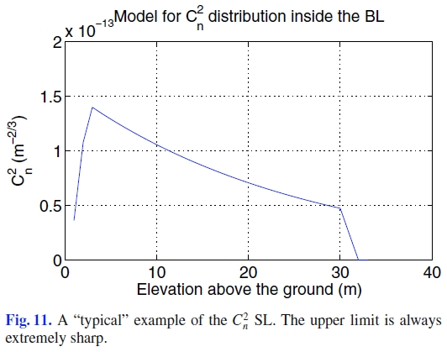
2.Results: The C_{n}² vertical distribution inside the surface layer
2.4.1. First Analysis
[5/7]
「典型的」なSLのC_{N}²分布
→ h_{b}～2m
→ h_{sl}はとてもシャープ
→ exponentialな確率分布

Slide 21
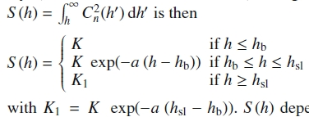
2.Results: The C_{n}² vertical distribution inside the surface layer
2.4.2. Second Analysis
[6/7]
[h_{b}, h_{sl}]の範囲でC_{N}²を計算
以下の仮定に基づいてh_{sl}を求める
→ 3m, 8mのDIMMは常にSL内
→ SLに全乱流エネルギーの95%が存在(S(h_{sl})=0.05S(h_{b}))
20mのDIMMがSL内では3点、SLの外では2点からaを計算
→ 平均h_{sl}=42m
→ メジアンh_{sl}=27m

Slide 22
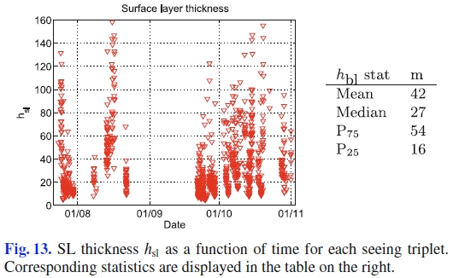
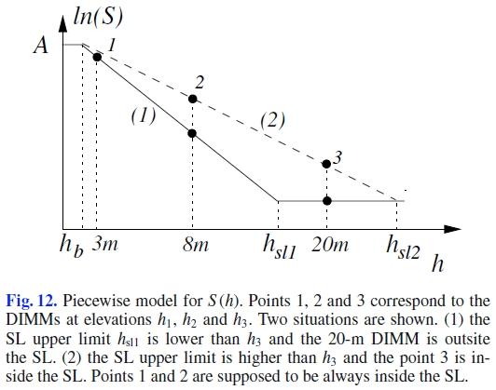
2.Results: The C_{n}² vertical distribution inside the surface layer
2.4.2. Second Analysis
[7/7]

Slide 23
2.Results: The ASL SEEIng [1/2]
ASLの確率分布関数は
→ 季節に依らない (夏以外)
→ 高度に依らない (地上20mまで)
Isoplanatic angle と違ってシーイングは上空の風に影響しない
夏は例外的に5 p.m.に0.3”以下となる
→ SLが完全に消失
ASLのシーイングのメジアンは0.36”

Slide 24
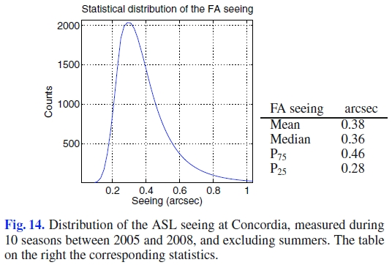
2.Results: The ASL SEEIng [2/2]

Slide 25
2.Results: The peculiar case of the summer seeing [1/2]
温度勾配・風速勾配が弱くなるので夏のSLは弱くなる
→ 5 p.m.に勾配が無くなる
→ 真夜中には冬に似た状態となる
夏のシーイングはlocal timeに強く依存し、ヒストグラムから他の要因を見つけることが出来ない
平均シーイングは他の季節より良い
4-6p.m.のシーイングは他の季節のASLシーイングと見なすことができ、その値は同じ@8m
3mでは5p.m.に0.57”
→ SLは完全に消える訳ではなく、3-8mに弱い乱流が存在する

Slide 26
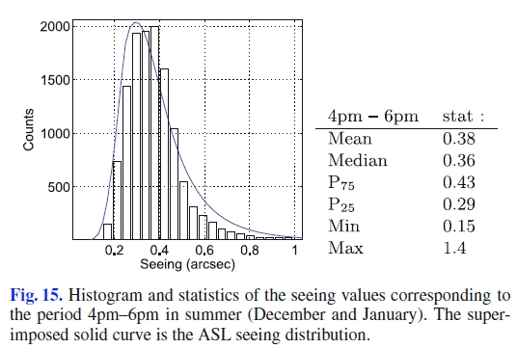
2.Results: The peculiar case of the summer seeing [2/2]

Slide 27
2.Results: Temporal fluctuations of the seeing [1/3]
シーイングの典型的な変動時間
→ Mauna Kea やLa Siliaでは17分(Racine1996, Ziad+1999)
ドームCでは0.3”以下の継続時間は1”以上のそれより短い
典型的な変動時間を求める
→ ある閾値s₀以下のシーイングが継続する時間をt_{s}とする
→ シーイングが閾値s₀を超えても、t_{s}の10%以下の時間であれば
それは無視する
→ これらから得られたt_{s}のヒストグラムはポアソン分布でその平均値
をシーイングの安定する特徴的な時間と見なす

Slide 28
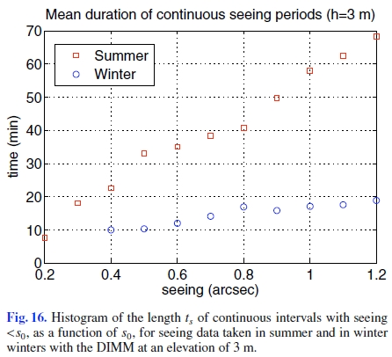
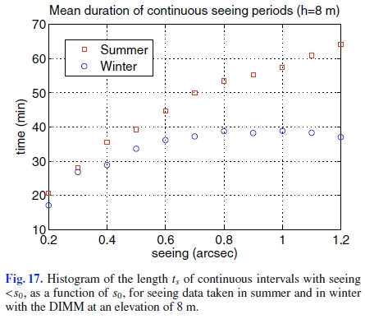
2.Results: Temporal fluctuations of the seeing [2/3]
0.5”以下のシーイングの典型的な継続時間は冬期では8mで30分、3mで 10分。

Slide 29
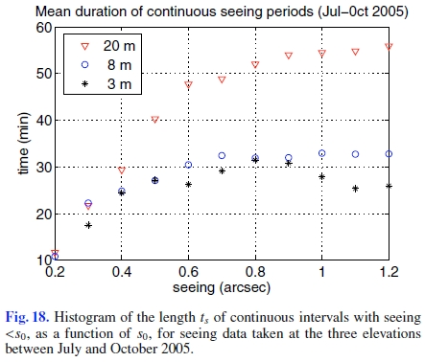
2.Results: Temporal fluctuations of the seeing [3/3]
シーイングの典型的な継続時間は高さ20mの方が長い

Slide 30
2.Results: Isoplanatic Angle
[1/2]
Isoplanatic angle θ₀
→ 星のintensityの分散σ²で書ける
波長λ [320,630]nm, 露出5ms, 10msで観測
合計46,653回測定、(2004年1月、2005年5月～7月、2006年1月～5月)
→ メジアン3.9”
→ これはLawrence+2004の値5.7”より小さいが、他の温帯のサイト
(1.3-2.6”)に比べれば十分小さい
→ 南極点の値3.2”とコンパラなのはθ₀が上空の強い風によるから

Slide 31
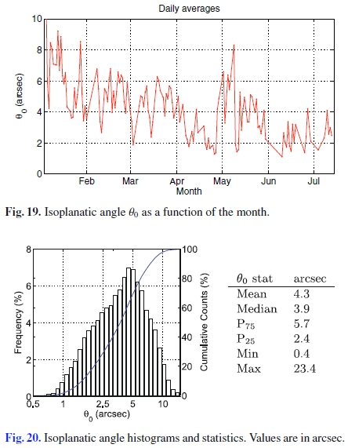
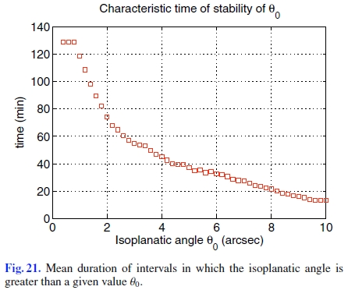
θ₀は夏に7”, 冬に3”
典型的なθ₀の継続時間
→ 5”で40分

Slide 32
3.Conclusion [1/1]
4年間のデータを使ってDome Cのシーイングとisoplanatic angleを調べた
SLとASLのシーイングが明確に分かれることがわかった
SLの特徴
→ 高さ・・・メジアンで23-27m
→ C_{N}²の分布はexponential-like
ASLの特徴
→ メジアン0.36”
→ 夏期には5p.m.頃にSLが消え、地上8mでもASLが得られる
典型的な継続時間
→ シーイング 0.5”以下・・・30分
→ Isoplanatic angle 5”以下 ・・・30分

Slide 33
おまけ [1/4]
Aristidi+2009の主張する夏期シーイング
SLの強度は季節によって違う（冬に強く、秋に弱く、春はその中間)という振る舞いは、夏期に5 p.m. に弱くなるという振る舞いと基本的に同じメカニズム(冬→真夜中、秋→夕方、春→その他に対応)
他の季節と比べて温度勾配・風速勾配が弱くなるので夏のSLは弱くなり、地上8mでも時間帯(5 p.m.)によっては完全に勾配が無くなり、SLが無くなる
地上3mでは5p.m.でもSLが完全に消えることはなく、弱い乱流が存在するため少し悪い値(0.36” → 0.57”)となる
→ 温度勾配・風速勾配の増減が夏のシーイングを支配

Slide 34
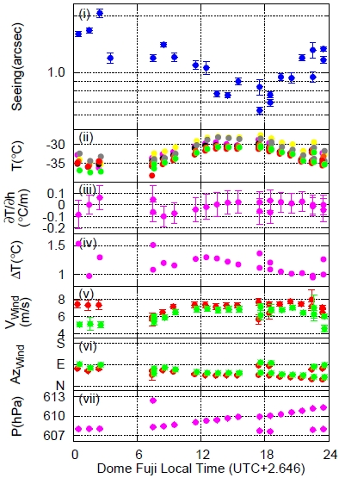
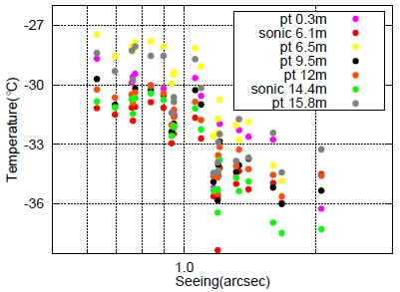
おまけ [2/4]
Okita et al. 2012 (in preparation)
高度に関係なく、温度とシーイングには良い相関が見られる
シーイングと地上16mまでの温度勾配・温度分散・風向・風速・気圧にははっきりとした相関は見られない
少なくとも16mより下の大気はシーイング値に関係ない？
少なくとも16mより上の乱流によってシーイング値が変化する？

Slide 35
おまけ [3/4]
Aristidi et al. 2009
SLの強度は季節毎に変わるが、BLのC_{N}²の分布自体は夏期も同じ
Okita et al. 2012 (in preparation)
少なくとも16mまでの温度勾配・温度分散・風向・風速・気圧とシーイングには相関が無い → 乱流は16m以上で生じている
C_{N}² (x10⁻¹³ m^{-2/3})
16m
Our expectation
Aristidi+2009 (Winter)
Aristidi+2009 (Summer)
h_{b}
h_{sl}
height (m)

Slide 36
おまけ [4/4]
夏のシーイング値が変化する理由がAristidi+2009とOkita+2012で違うということは・・・
Dome C とドームふじでは異なるメカニズムでシーイングが変動
夏は他の季節とは異なるC_{N}²の分布
その両方
の可能性がある、と言えるだろう

